Slide 1
MULTKEY
MÚLTIPLAS CHAVES PARA O SEU SUCESSO
Eduardo Henrique, Emanuel Ladislau, João Vitor Mercês, Maxuel Paixão
Orientador: Prof. Daniel de Oliveira Capanema

Slide 2
Súmario
Sumário
Introdução - Justificativa - Problemática - Objetivos
Revisão Teórico - Comunicação em inglês e as dificuldades em torno dela - Aplicativos que promovem a comunicação em inglês
Metodologia - Tipo de Pesquisa - Linguagens - Etapas de Desenvolvimento - Ferramentas
Mini-mundo e levantamento de requisitos - Mini-mundo - Requisitos - Regras de Negócio
Projeto de software - Diagrama UML - Diagrama de Atividade - Diagrama de Classe
Projeto de Banco de Dados - Diagrama MySQL Workbench
Resultados - Análises e resultados - Principais projeções futuras
Conclusão
Referências Bibliográficas

Slide 3
Introdução
Problemática
Saber outro idioma é essencial, principalmente para empresas.
Menos de 11% dos jovens e menos de 7% dos adultos são fluentes.
Viagens internacionais, intercâmbios, e lazer tornam-se melhor.
Justificativa
Prática e conversação são imprescindíveis.
Obstáculos para esse treino são frequentes.
Criação de uma plataforma que visa a comunicação sem esses obstáculos.

Slide 4

Introdução
Objetivos Gerais
Dinamicidade, eficiência e simplicidade.
Incentivo e oferecimento da comunicação em língua inglesa.
Objetivos Específicos
Interação entre os falantes da língua.
Proporcionar uma forma gratuita de praticar o idioma.
Popularização da língua.
Socialização.

Slide 5

Referencial Teórico
Comunicação em Inglês e as Dificuldades em torno dela
Mais de 1.2 Bi de falantes(Berlitz).
Exigências empresariais.
Tempo e custo.
Aplicativos que promovem a comunicação em inglês
Cambly(Pago)
Tandem Exchange(Gratuito)

Slide 6

Metodologia
Tipo de Pesquisa: Qualitativo, aplicado e exploratório.
Organização
Linguagens: PHP, JavaScript, HTML.
Etapas de Desenvolvimento e Aplicação
Levantamento de Requisitos.
Desenvolvimento do site.
Execução dos testes previstos.
Procurar fontes de marketing em mídias sociais.
Marcar uma reunião para marcar a abertura do site ao público
Abrir o site ao público.
Ferramentas utilizadas: Sublime Text, Visual Studio, XAMPP, MySQL, Astah UML, Workbench.

Slide 7

Mini-mundo e Requisitos
Mini-mundo
Sistema de Login e Tela para acesso ao link das salas.
Alteração de perfil e adicionar amigos.
Requisitos
Login e registro, edição de perfil, tela de salas, adicionar amigos, criação de salas, entrada na reunião contabilizada por entrada pelo site, avaliação.
Não funcionais: Presença de Banco de dados e hospedagem em Servidor Web.
Inversos: Não suporta conexão Offline e dispositivos mobile.
Regras de Negócio: Logo MultKey e Informações do usuário.

Slide 8
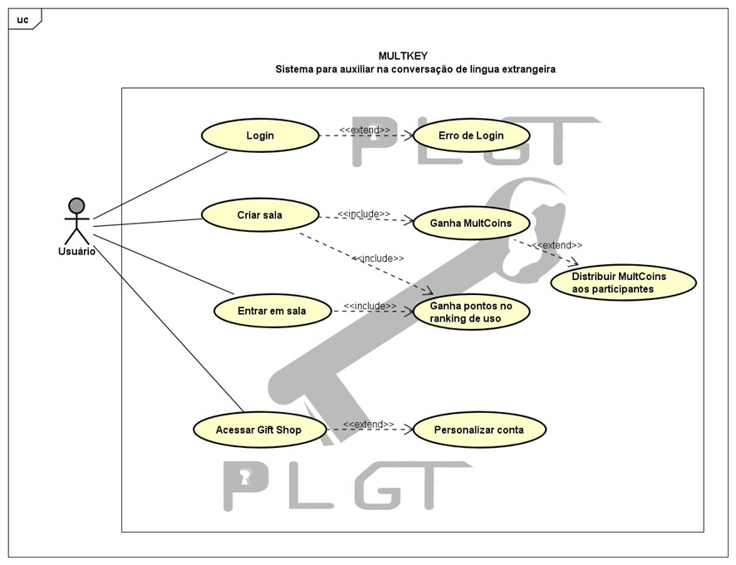
Projeto de Software - Diagrama UML

Slide 9
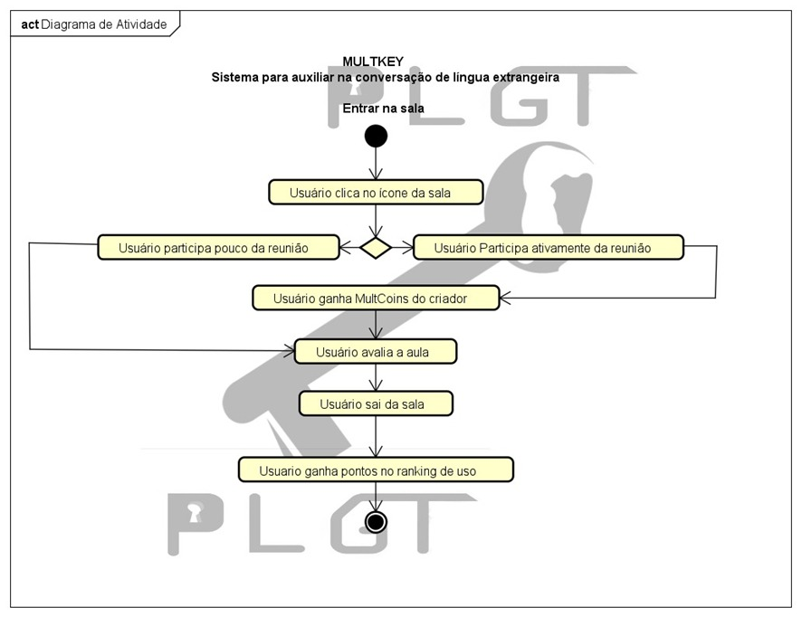
Projeto de Software - Diagrama Atividade

Slide 10
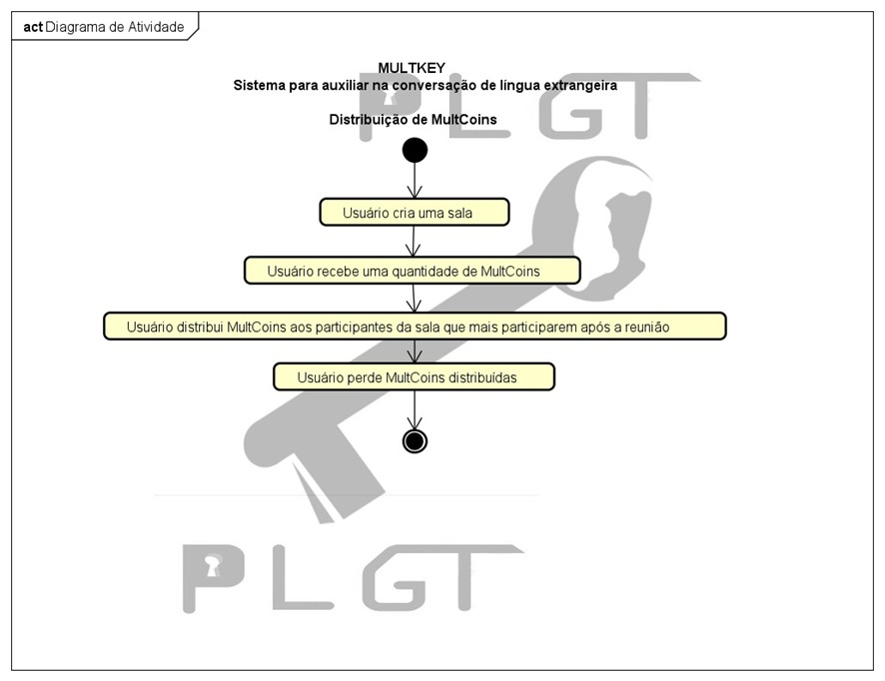
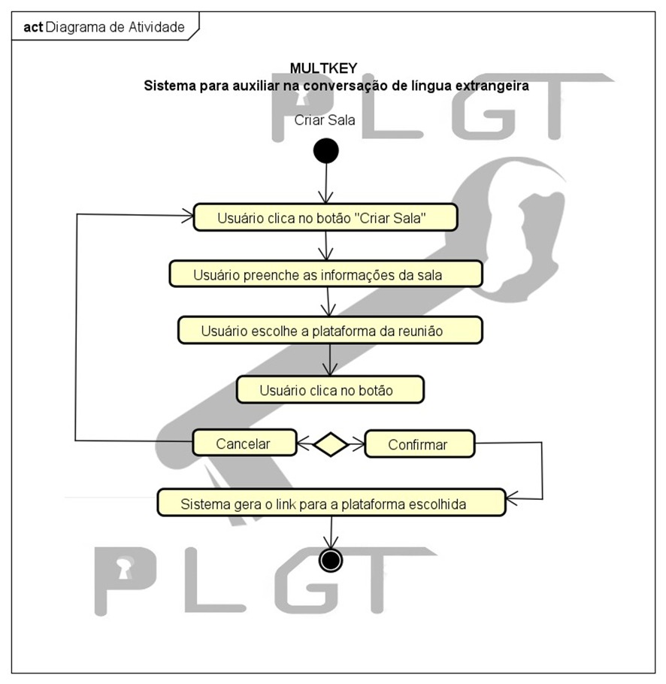
Projeto de Software - Diagrama Atividade

Slide 11
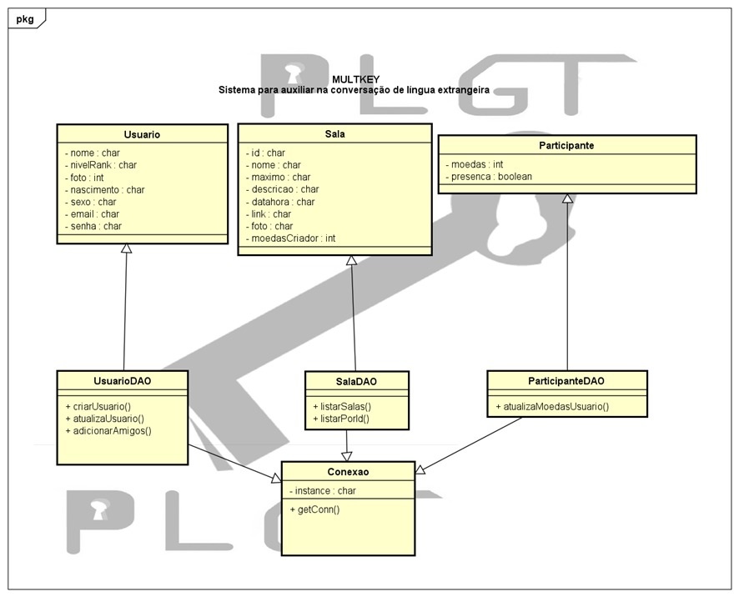
Projeto de Software - Diagrama de classe

Slide 12
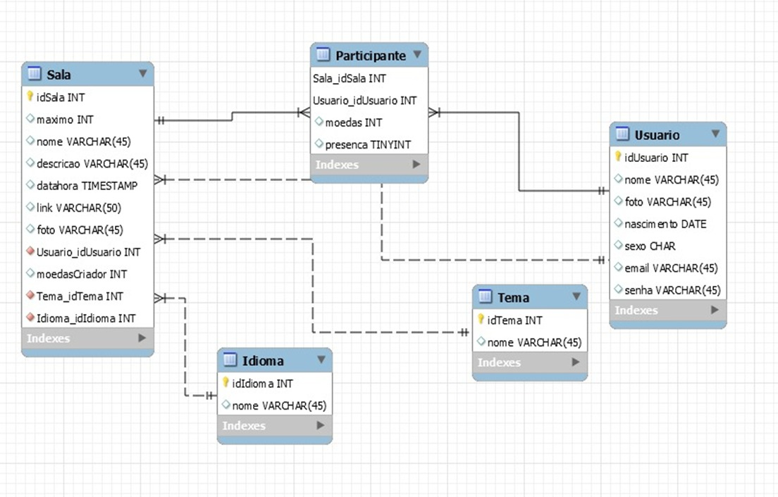
Projeto de Banco de Dados

Slide 13

Resultados
Análises e resultados
Estabilidade das linguagens JavaScript e HTML.
Erros comuns com utilização da linguagem PHP.
Mostra potencial para prosseguir.
Busca a comunicação entre as pessoas.
Principais projeções futuras
Apresentação ao público.
Introdução ao ganho de “Multcoins” e ao “Ranking”.
Gift Shop e customização do perfil.

Slide 14

Conclusão
Fluência e contato com a língua inglesa.
Destaque dos demais.
Escassez de opções gera diminuição de falantes.
Comunicação com o mínimo de empecilhos.
Diversão e Acolhimento.

Slide 15
Referências Bibliográficas
English Ahead. 3 motivos para fazer aulas de conversação. English Ahead, 2021. Disponível em: https://englishahead.com.br/como-as-aulas-de-conversacao-podemmelhorar-o-seu-ingles/. Acesso em: 1 de Novembro de 2021.
Learnlight. 5 Reasons Why Conversation Is Key to Learn a Language. Learnlight, 2019. Disponível em: 5 Reasons Why Conversation Practice Is Key to Learning a Language - Learnlight Insights. Acesso em: 1 de Novembro de 2021
Berlitz. As 10 línguas mais faladas no mundo. Berlitz, 2020. Disponível em: https://www.berlitz.com/pt-br/blog/as-10-linguas-mais-faladas-no-mundo. Acesso em: 1 de Novembro de 2021.
Nova Escola. Mickail Backtin, o filósofo do diálogo. Ao analisar o discurso na arte e na vida, o russo revolucionou a teoria linguística no século 20. Nova Escola, 2009. Disponível em: https://novaescola.org.br/conteudo/1621/mikhail-bakhtin-o-filosofo-dodialogo. Acesso em: 1 de Novembro de 2021

Slide 16
Obrigado pela atenção!
Alguma pergunta?

